Slide 1




HL 만도 SW 트랙
I2C 통신을 이용한
IO Control & Measurement
만도 SW 3기
이 현 석, 안인우

Slide 2
Contents
01
02
03
04
프로젝트 개요
CODE REVIEW
Processing GUI 소개
프로젝트 결과

Slide 3
01
프로젝트 개요

Slide 4
01
프로젝트 개요
I2C 통신이란?
I2C는 Inter-Integrated Circuit의 약자이며, 주로 짧은 거리에서 하드웨어 장치 간 통신을 위해 사용되는 직렬 통신 프로토콜이다. 이 프로토콜은 주로 Master-Slave 구조로 구성되며, Master는 전송을 제어하고 Slave는 데이터를 전송하거나 수신이다.
I2C는 특별한 전송 장치나 회선이 필요하지 않으며, 일반적으로 저전력 장치에서 많이 사용한다. 두 개의 신호선(SDA와 SCL)을 사용하고 있으며, SDA는 데이터선, SCL은 클럭 선으로 사용된다.
Watch dog Timer란?
시스템의 오작동을 탐지하고 복구하기 위해 쓰이는 타이머
비정상, 무한 루프 등 시스템 통제가 불가능한 상황에서 자동으로 시스템을 리셋하는 기능

Slide 5
01
프로젝트 개요
프로젝트 목적
I2C 통신 Protocol 및 WatchDog Timer에 대한 이해
아두이노(Master/Slave)와 Processing간의 통신 구축을 통한 IO제어
Processing을 이용해 IO제어 및 Monitoring이 가능한 GUI작성

Slide 6
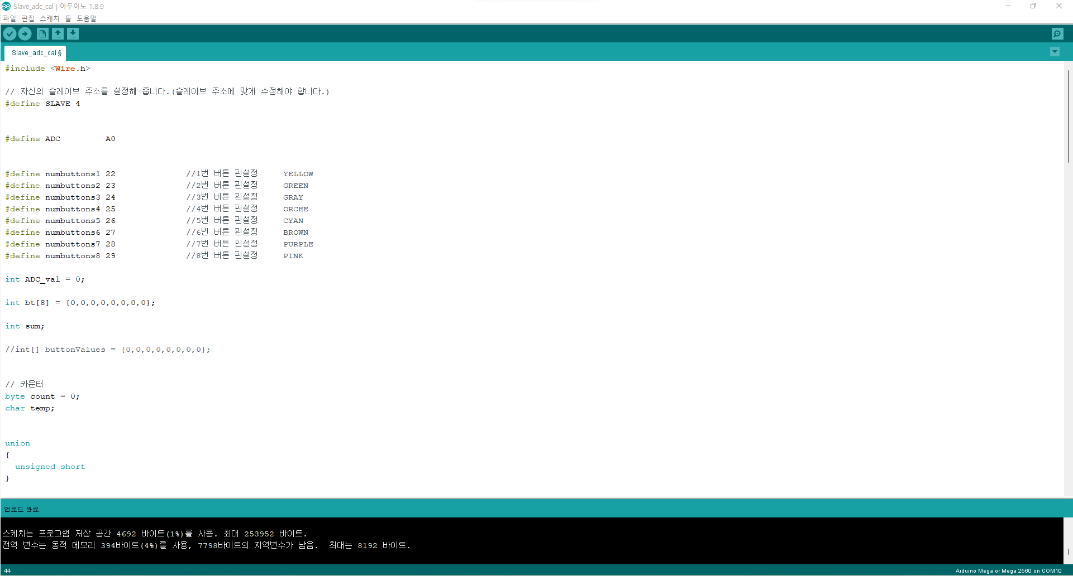
01
프로젝트 개요
Development Tools
ARDUINO

Slide 7
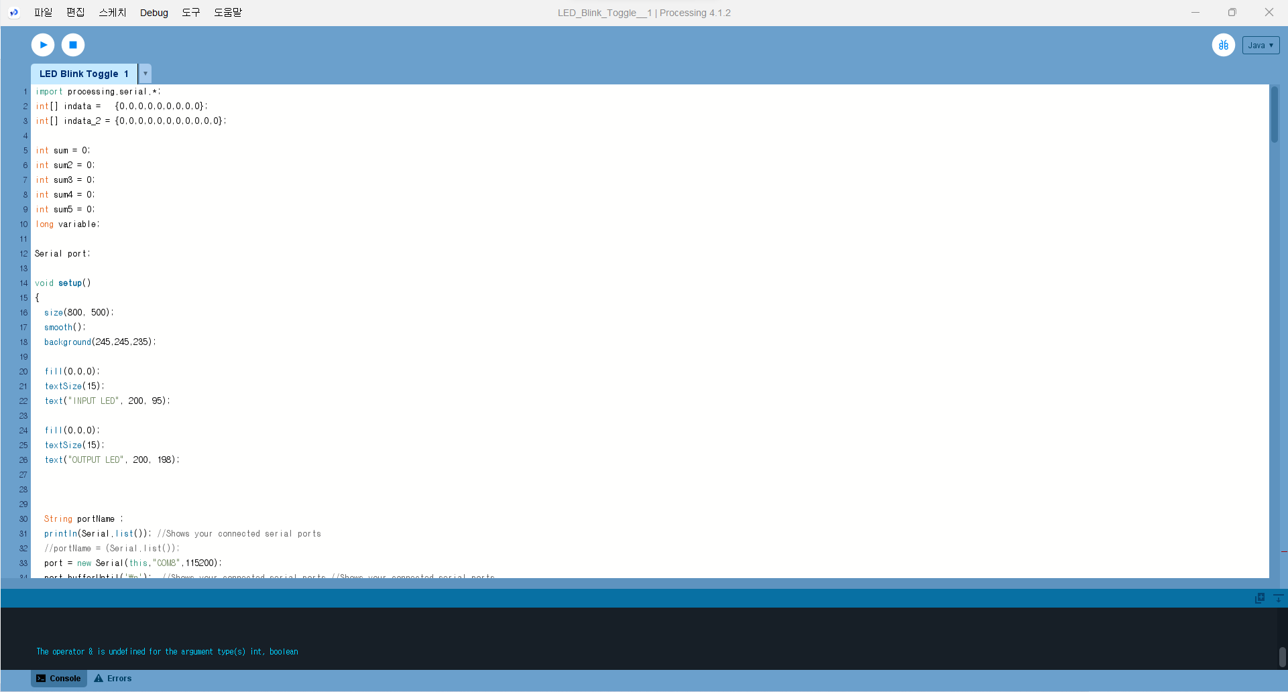

01
프로젝트 개요
Development Tools
Processing 4 (PC)

Slide 8
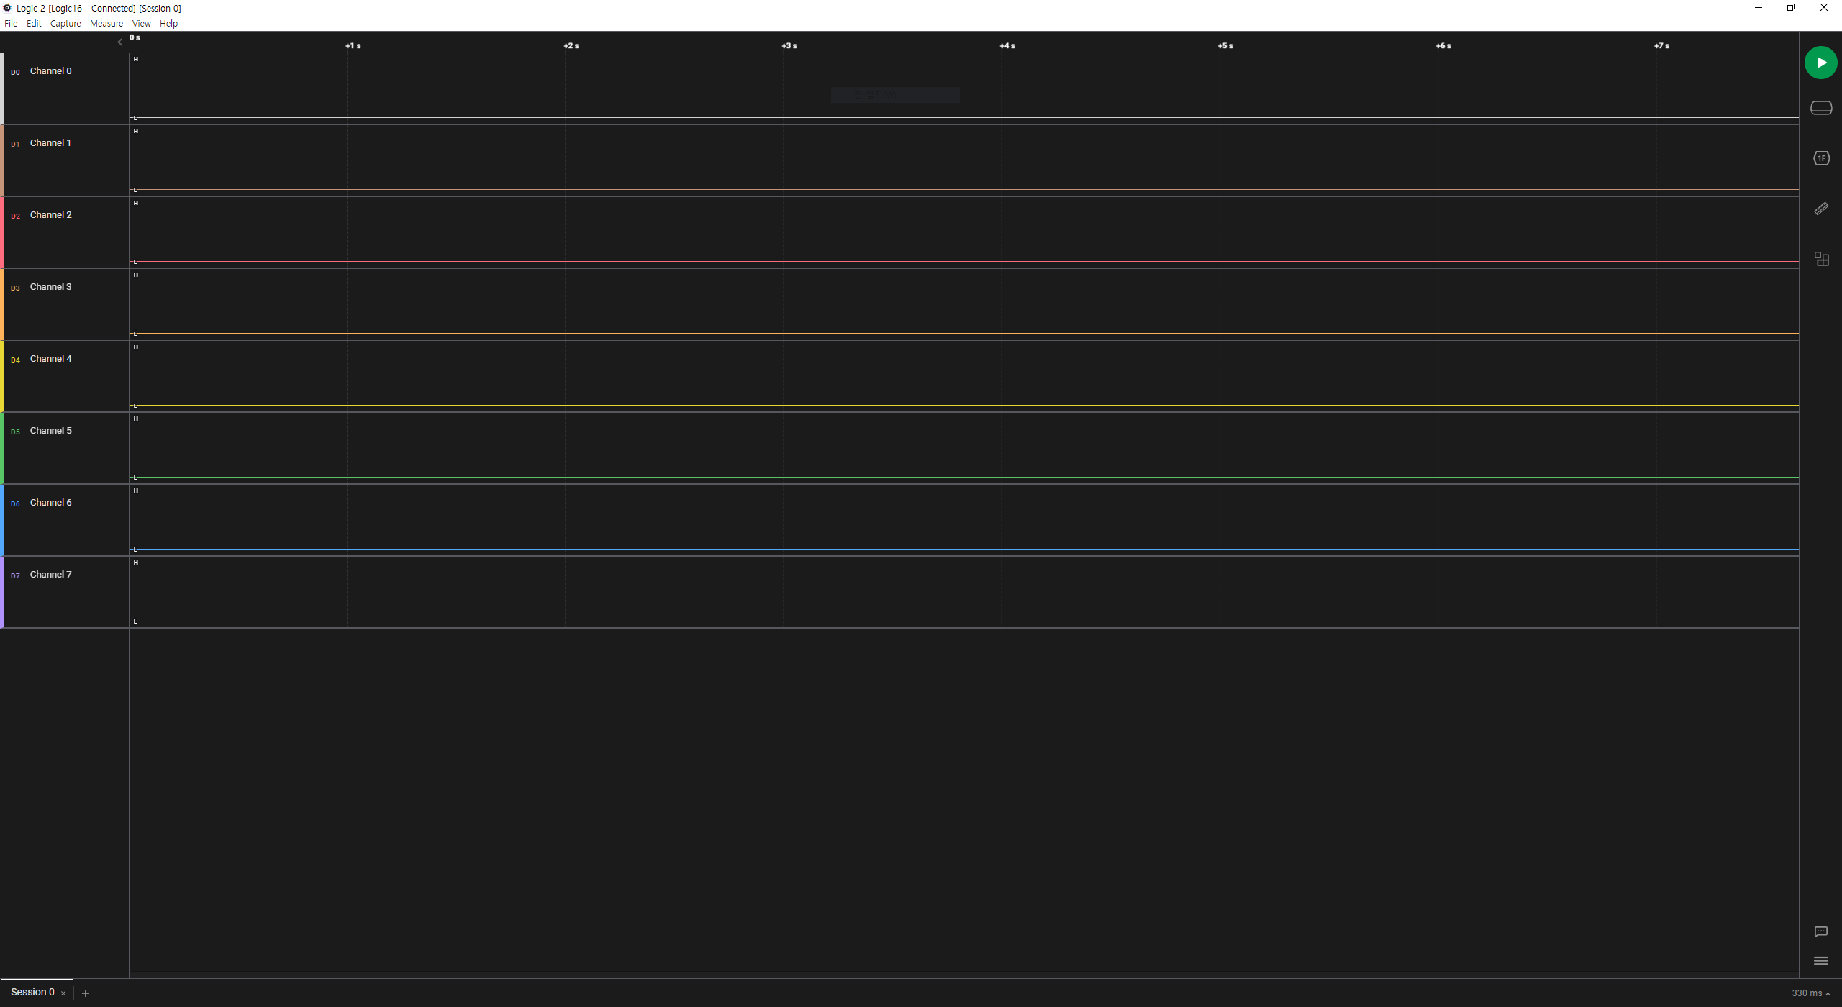

01
프로젝트 개요
Development Tools
Logic - 2

Slide 9
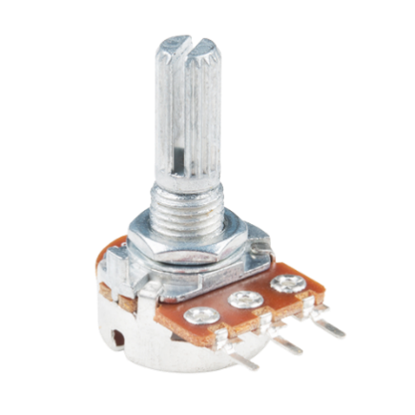
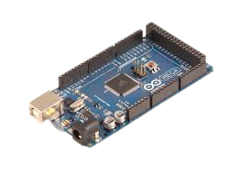
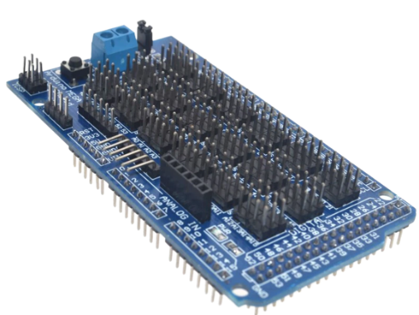
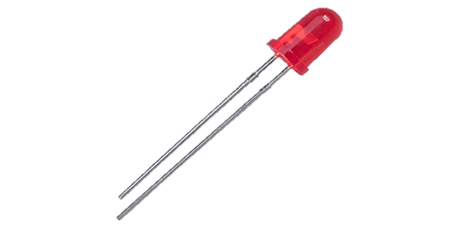
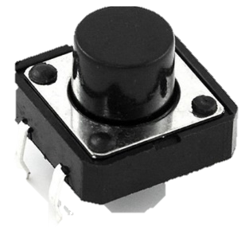
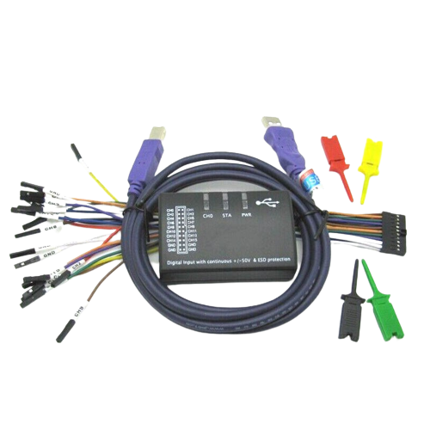
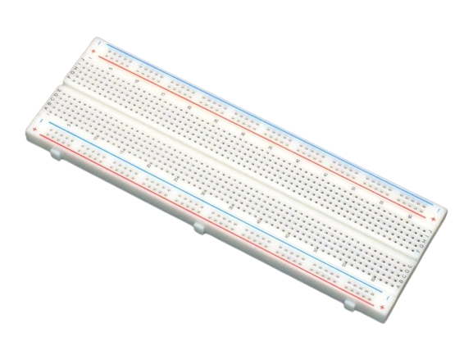
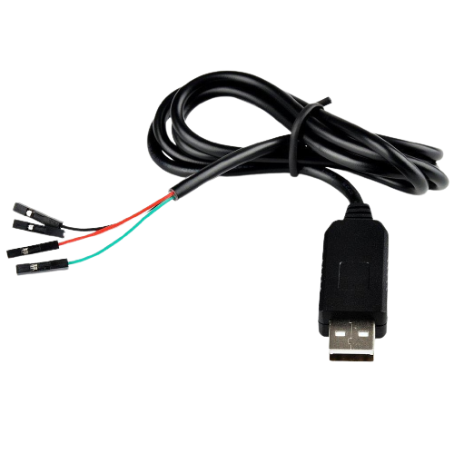
01
프로젝트 개요
Hardware Tools
Potentiometer
MEGA 2560
MEGA 2560
Shield
Button / LED
USB TTL
Logic Analyzer
Breadboard

Slide 10

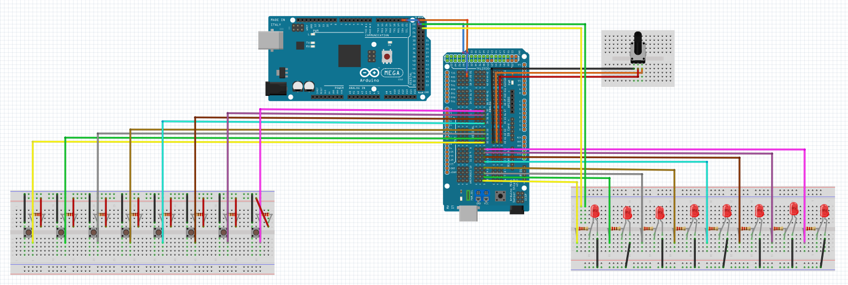
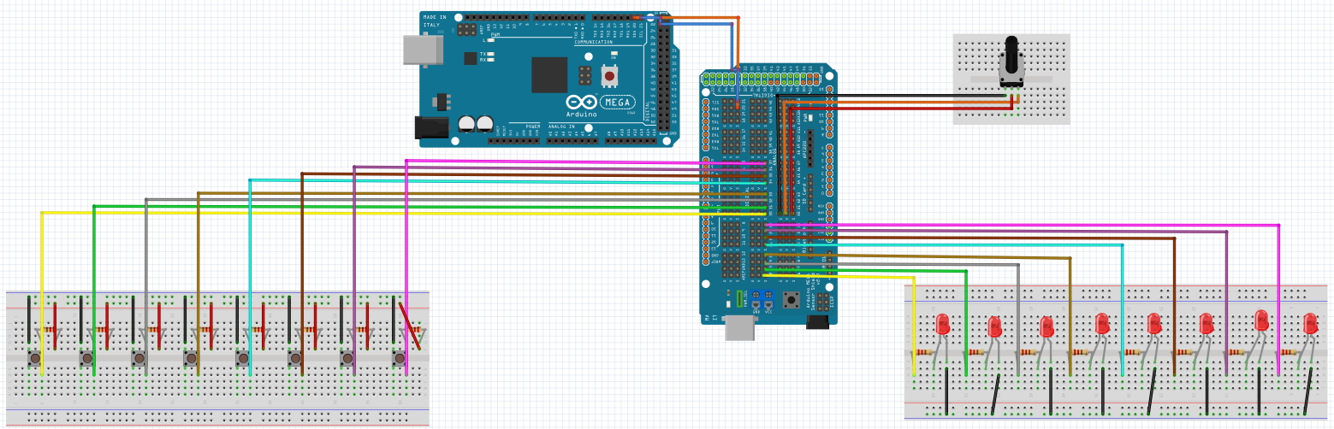
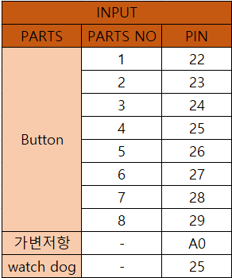
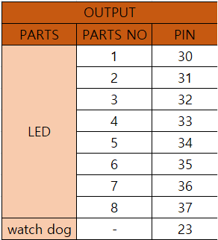
01
프로젝트 개요
회로구성

Slide 11
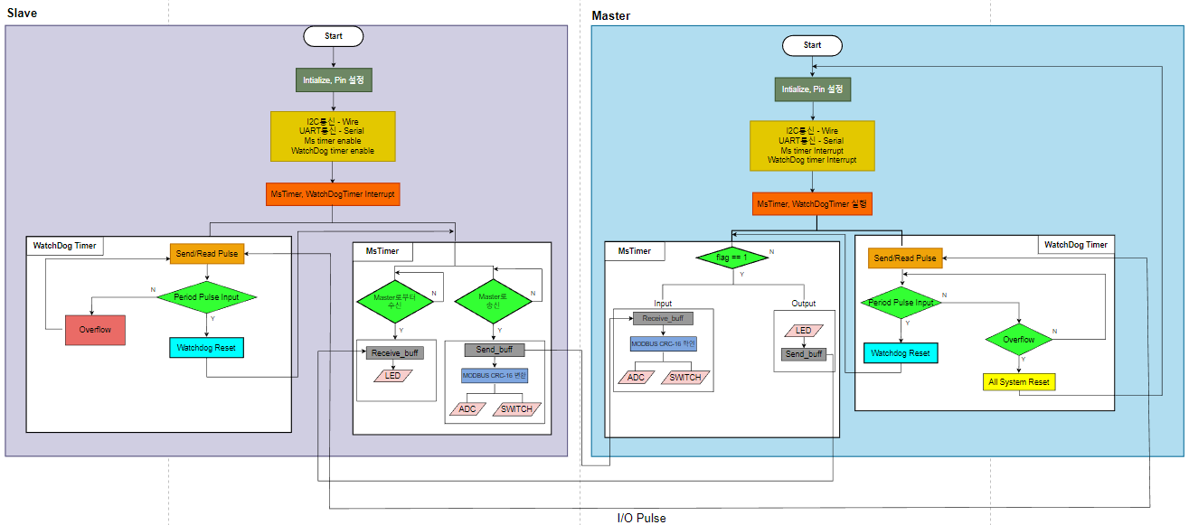
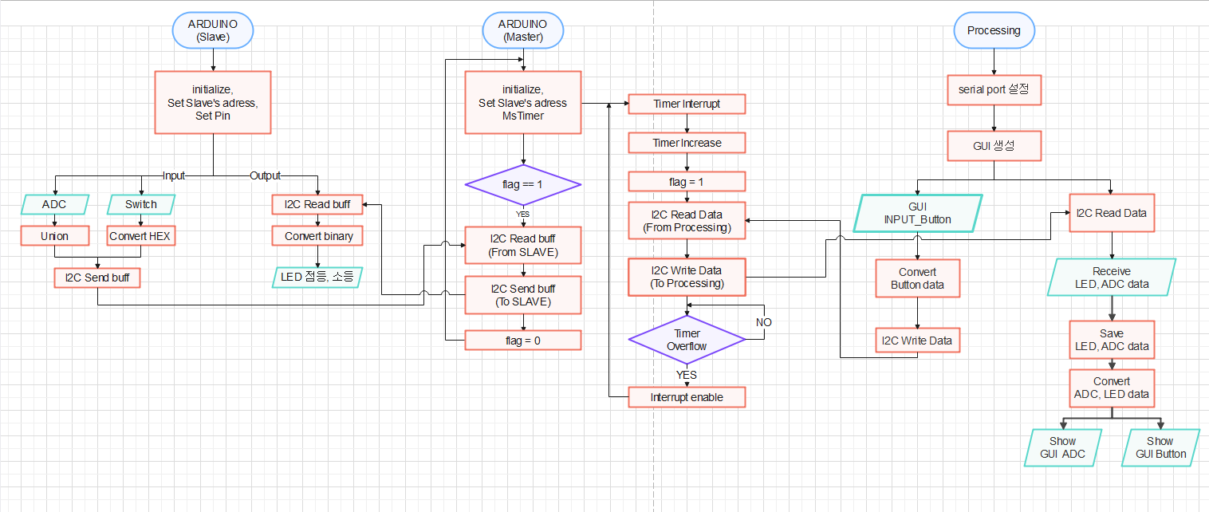
01
프로젝트 개요
FLOW CHART

Slide 12
02
CODE REVIEW

Slide 13
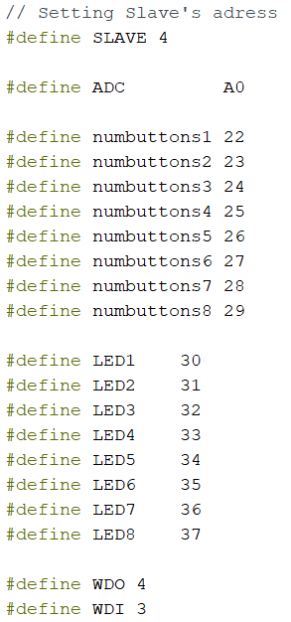
Slave Code
Setting slave code
헤더파일 불러오기 및 Slave 주소 설정
가변저항 Pin 설정
8개의 LED Pin 설정
8개의 Button Pin 설정
Input · Output WatchDog Timer Pin 설정

Slide 14
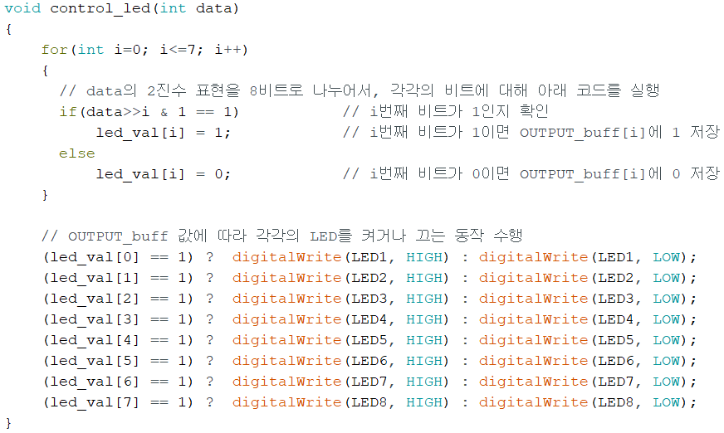
Slave Code
마스터로부터 송신받는 데이터 - LED
LED Data에 대한 배열 저장
LED 점등 및 소등 설정

Slide 15
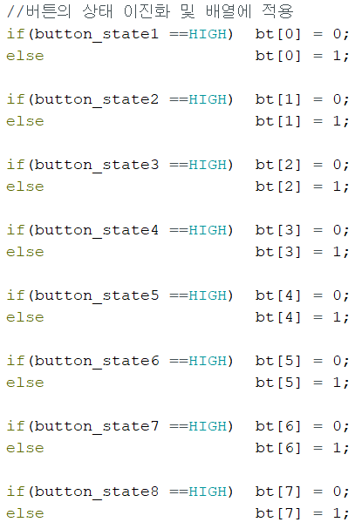
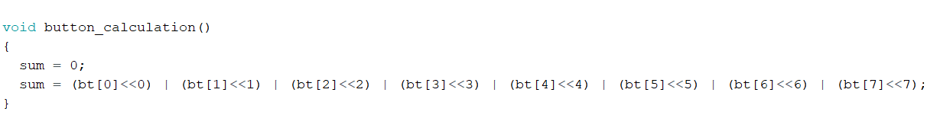
Slave Code
마스터에게 보낼 데이터 – Button data
버튼의 상태 배열 저장 및 이진화

Slide 16
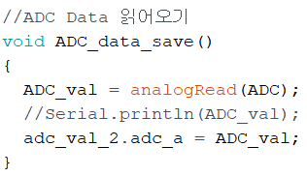
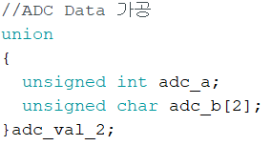
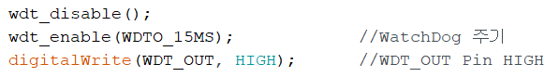
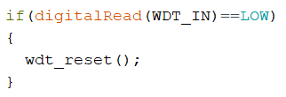
Slave Code
마스터에게 보낼 데이터 – ADC data
ADC Data 저장 및 union을 이용하여 데이터 쪼개기
WatchDog Timer
WatchDog Timer 시작 및 종료, 주기 설정

Slide 17
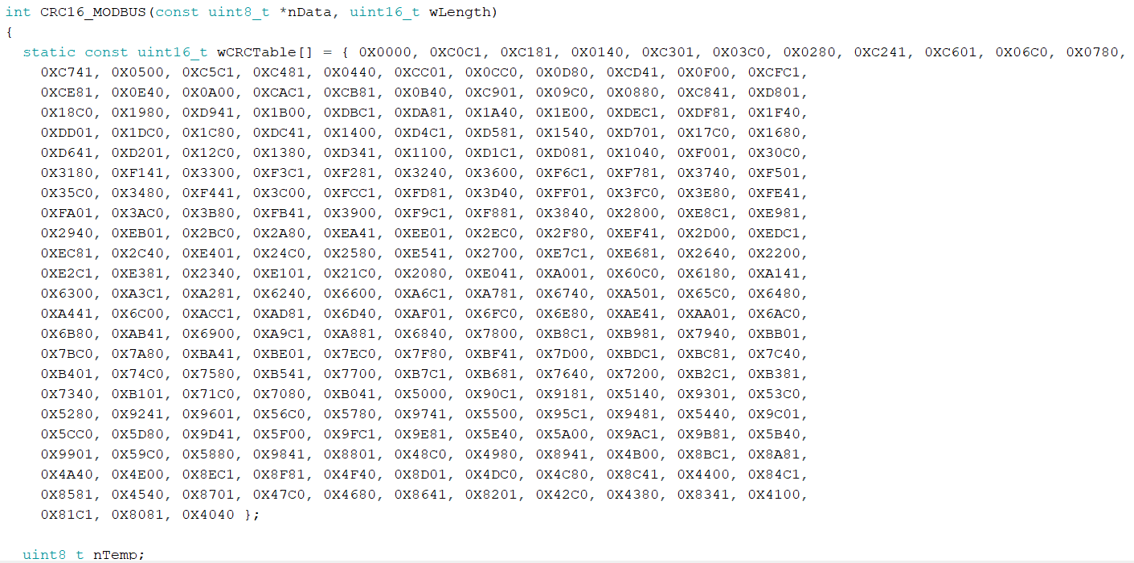
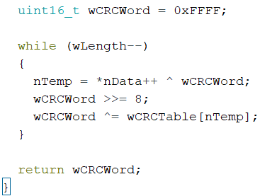
Slave Code
마스터에게 보낼 데이터 – Modbus CRC-16

Slide 18
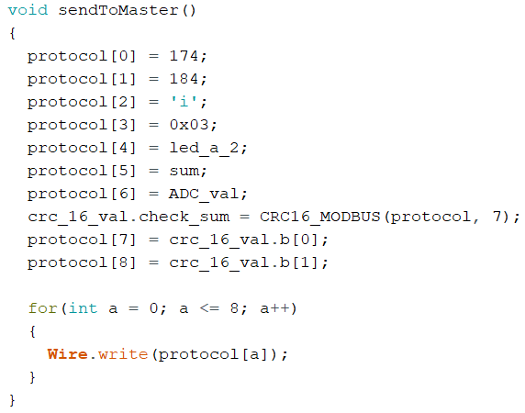
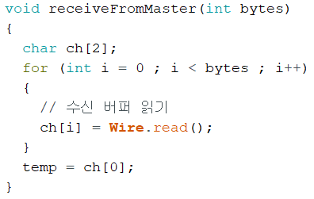
Slave Code
전송 및 수신 부분
마스터로 ADC, Button Data 전송
마스터로부터 LED Data 수신

Slide 19
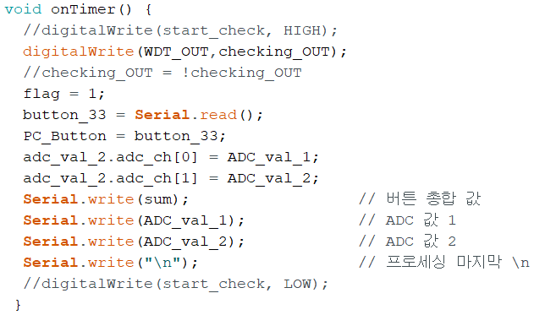
Master Code
Setting Master code
Processing으로 Button, ADC value 전송

Slide 20
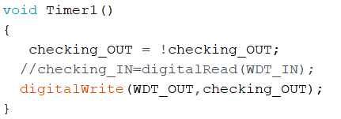
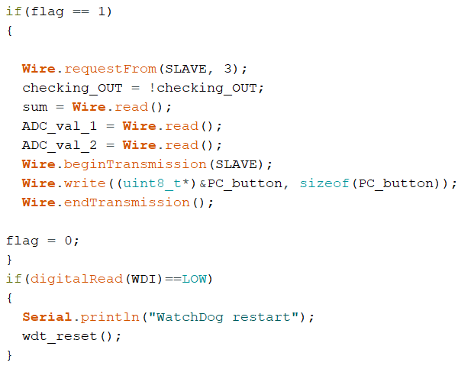
Master Code
WatchDog Timer
Watchdog 출력 설정
WatchDog 작동 시
WatchDog 작동하지 않을 시

Slide 21
03
Processing
GUI 소개
GUI(Graphic User Interface): 사용자가 편리하게 사용할 수 있도록 입출력의 기능을 알기 쉬운 그래픽으로 구현한 것

Slide 22
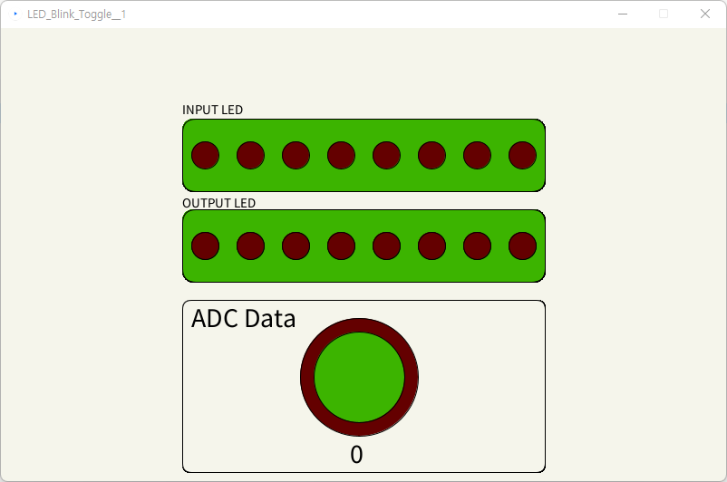
Processing
GUI 소개
03
*GUI(Graphic User Interface): 사용자가 편리하게 사용할 수 있도록 입출력의 기능을 알기 쉬운 그래픽으로 구현한 것

Slide 23
Input LED 사용 방법
파란 사각형 영역을 클릭하면 LED 점등

Slide 24
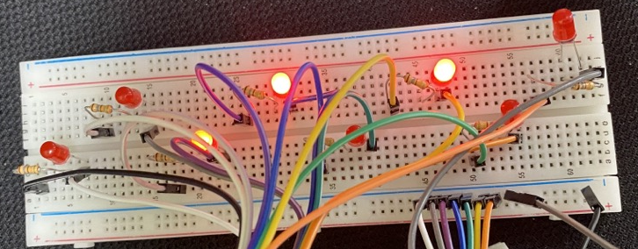
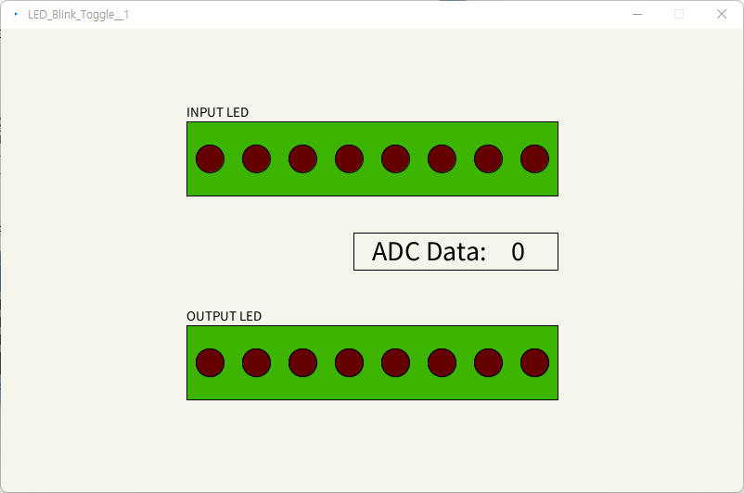
Input LED 작동 모습

Slide 25
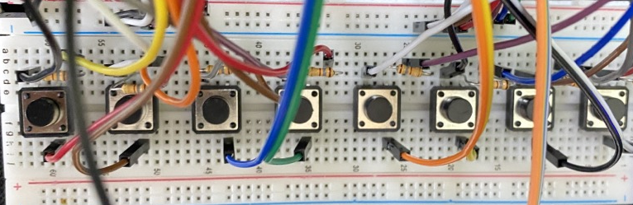
Output LED 사용 방법
BreadBoard 상의 스위치를 누를 시 작동

Slide 26
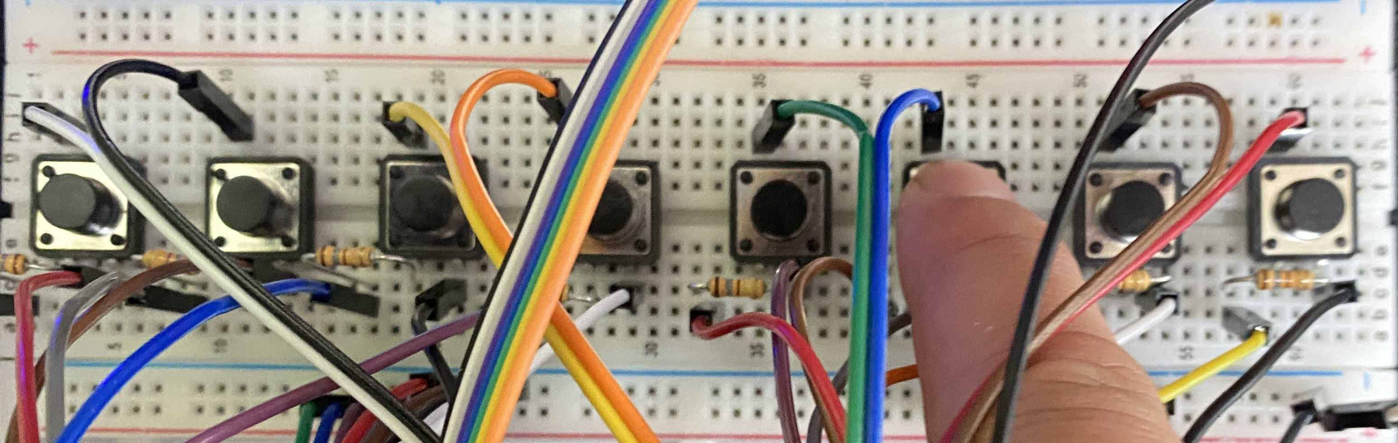
Output LED 작동 모습

Slide 27
04
프로젝트 결과

Slide 28
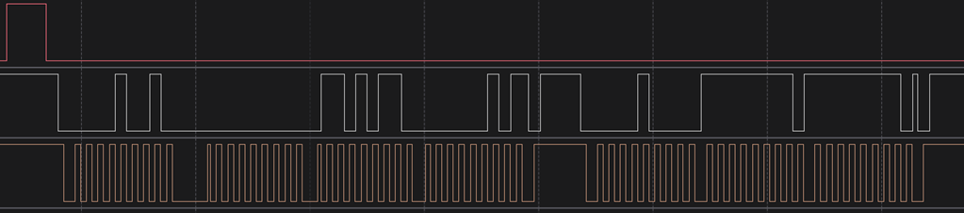
I2C 파형 분석
MsTimer
시작
Adress Data
(7bit)
Data(8Bit)
Data(8Bit)
Data(8Bit)
종료
Adress Data
(7bit)
Data(8Bit)
Data(8Bit)
종료

Slide 29
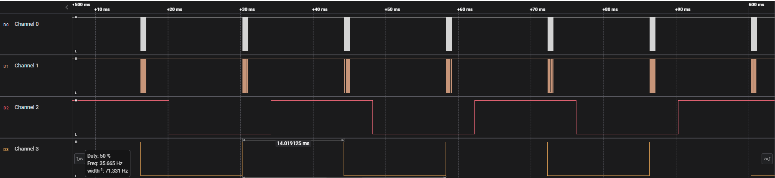
Watch Dog 파형 분석
MsTimer
WatchDog Timer

Slide 30
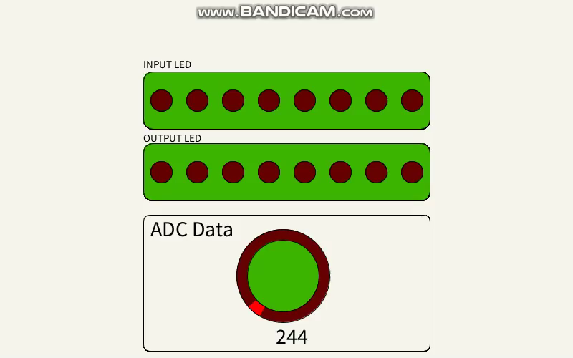
Button Test

Slide 31
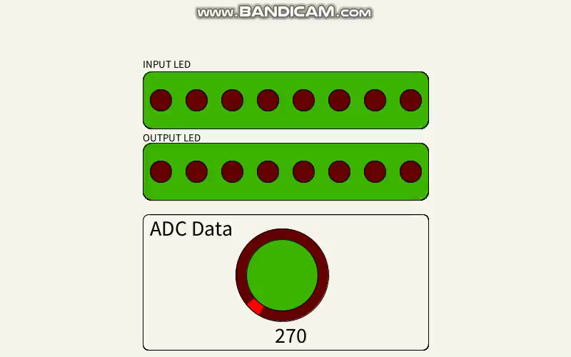
ADC Test

Slide 32
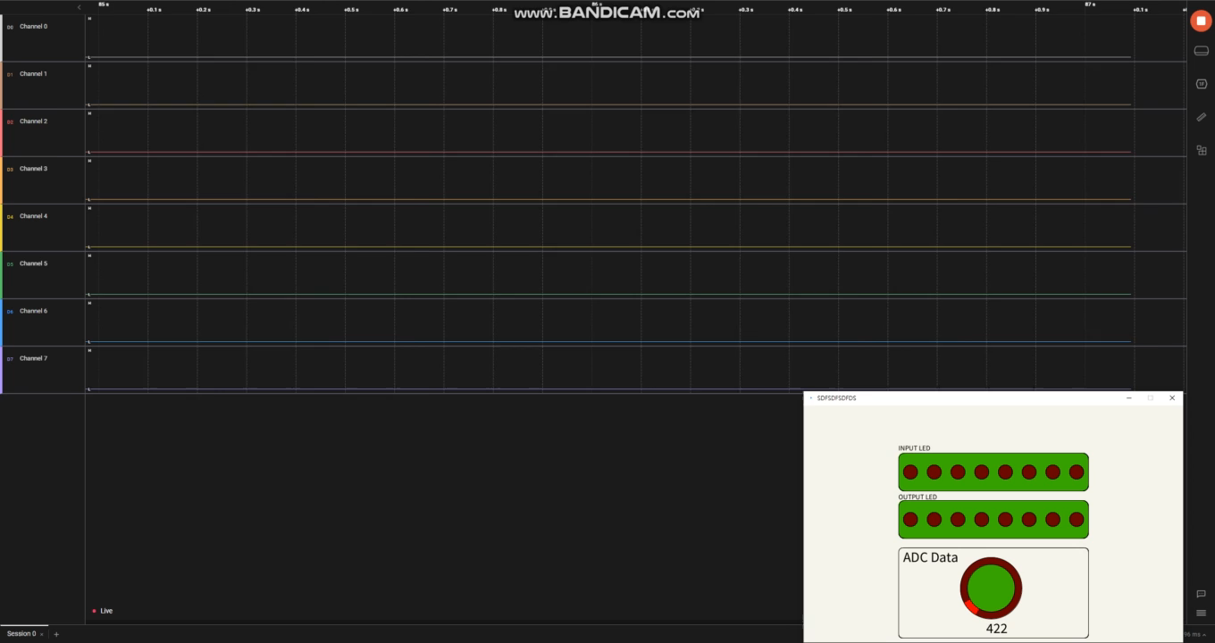
Output data Test

Slide 33
감사합니다.

